Slide 2
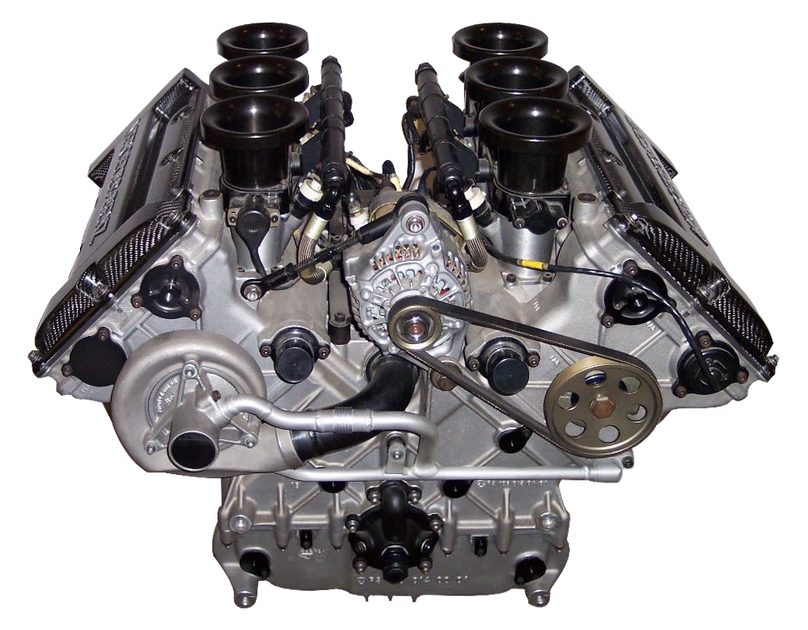
Introdução
Funcionamento
O que é?
Consequências
Motivo do uso?

Slide 3
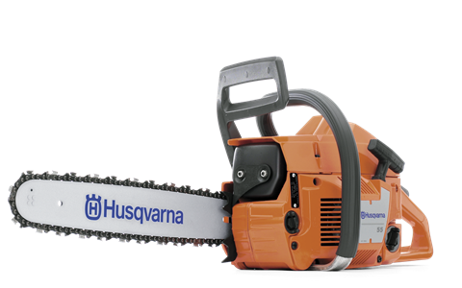
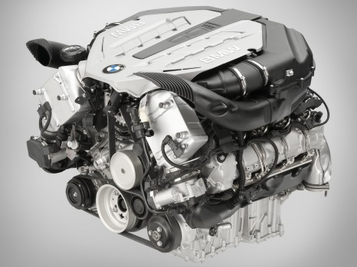
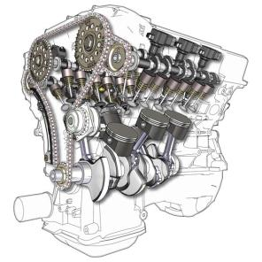
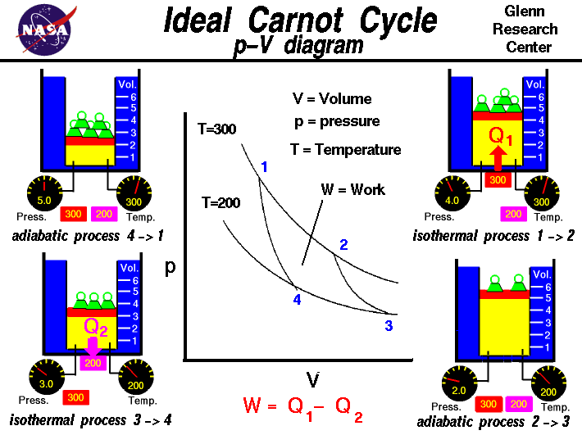
Variação de alguns motores
2 tempos
Admissão
Explosão
Compressão
Exaustão
Carnot
4 tempos

Slide 4
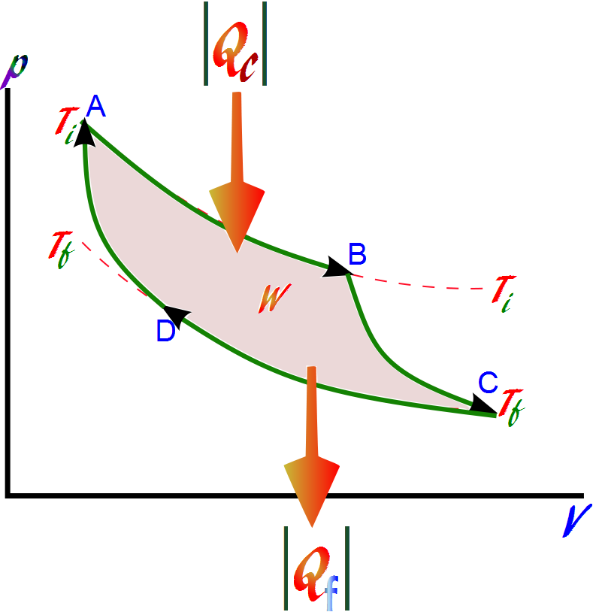
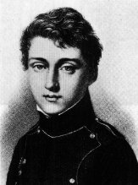
Ciclo do motor de Carnot
E ai beleza,
Beleza?
certinho?
Nicolas Carnot
Uma expansão isotérmica reversível.
Uma expansão adiabática reversível.
Uma compressão isotérmica reversível
Uma compressão adiabática reversível

Slide 5
Motor de 2 tempos
Motores 2 tempos não têm válvulas de admissão e escape nem comando de válvulas
Deixando o motor mais leve e potente
Menos durabilidade

Slide 6
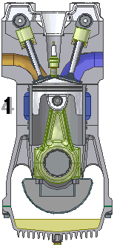
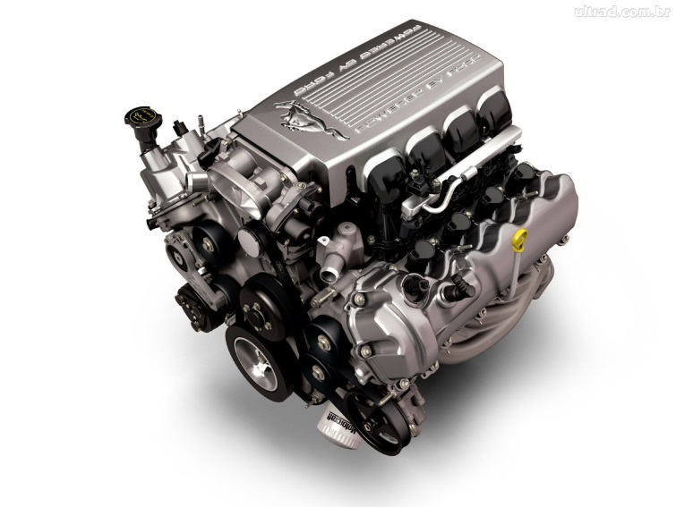
Motor de 4 tempos
Mais pesado e menos potente
Resistencia e maior durabilidade
Os 4 tempos

Slide 7
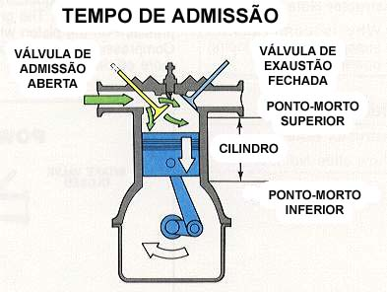
Primeiro tempo – admissão –
O pistão começa no ponto morto superior, a válvula de admissão abre e o pistão desce para o ponto morto inferior, sugando a mistura ar-combustível devido ao aumento do volume do cilindro e consequentemente queda de pressão em seu interior, ao final a válvula de admissão é fechada.

Slide 8
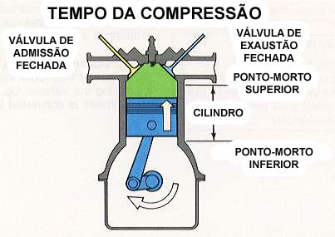
Segundo tempo – compressão –
A válvula de admissão fecha, e o pistão sobe do ponto morto inferior de volta ao ponto morto superior, comprimindo a mistura e aumentando a sua eficiência para a combustão. As válvulas de admissão e escape se fecham.

Slide 9
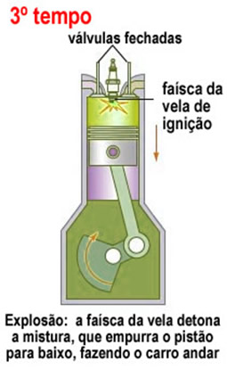
Terceiro tempo – combustão –
As válvulas de admissão e escape continuam fechadas. o sistema de ignição envia eletricidade à vela de ignição, que dispara uma faísca.
A mistura ar/combustível se incendeia, esquentando e expandindo seu volume, empurrando violentamente o pistão para baixo, logo a válvula de escape se abra
Importante
Isso aqui
em
Este é o único tempo que gera força

Slide 10
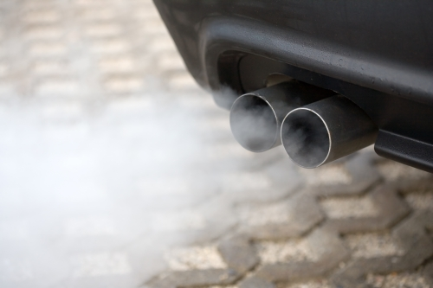
Quarto tempo – escape –
Quando o pistão passa pelo ponto morto inferior, a válvula de escape abre e o pistão sobe, empurrando os gases queimados para fora do ciclo.
Coisa de
doido isso
Ai
Emissão do ilustre CO2 na atmosfera
A válvula de admissão está fechada. Depois dessa vamos dizer - limpeza - o cilindro pode então ser novamente preenchido com mistura nova, recomeçando o ciclo.

Slide 11
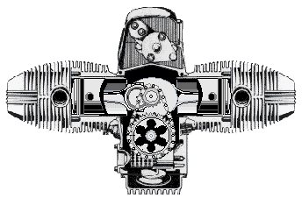
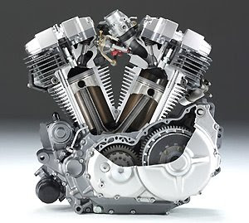
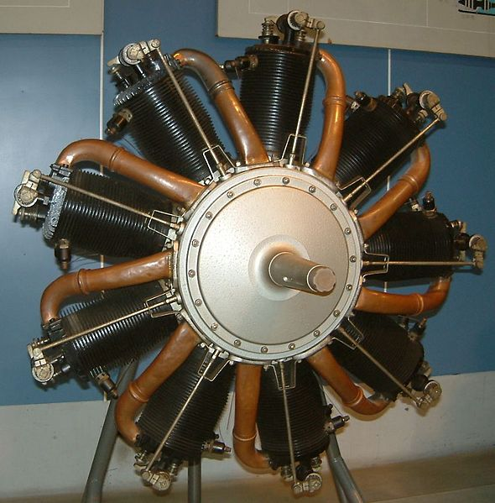
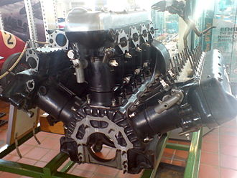
Exemplos de motores
Motor em V
Motor Boxer
Motor em W
Motor giratório

Slide 12
Alunos:
Guilherme Carneiro Reboredo
Bryan Henrique Ribeiro
Maria Eduarda Bissa
Lucas Wallace
2° ano D – vespertino -
Credito ao desainer do fundo, fonte da letra usada à Bryan. H Ribeiro, créditos da edição, criatividade, desenvolvimento, escolha da cor, imagens, gif à Guilherme C. Reboredo.

